Slide 1
塔吊相关知识学习

Slide 2
一、塔吊事故
C
目 录
二、常见原因
ONTENTS
二、管理措施

Slide 3
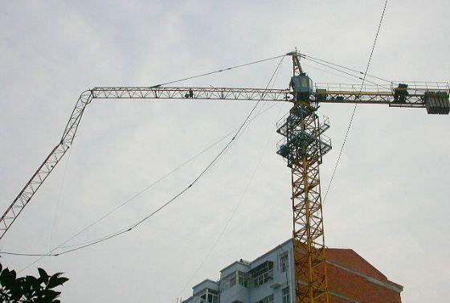
一、塔吊事故

Slide 4
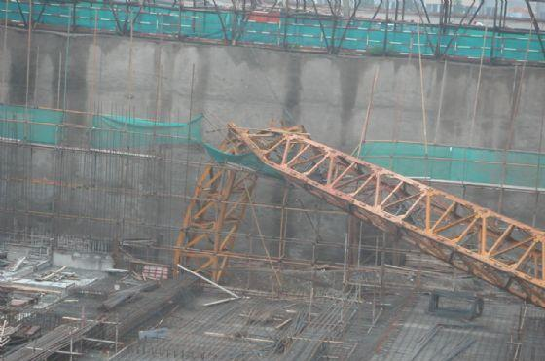
一、塔吊事故

Slide 5
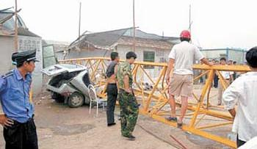
一、塔吊事故

Slide 6
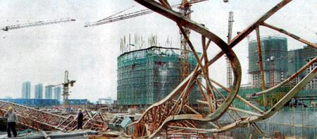
一、塔吊事故

Slide 7
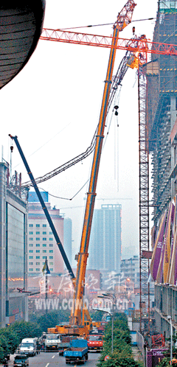
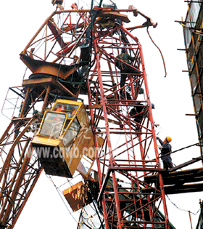
一、塔吊事故

Slide 8
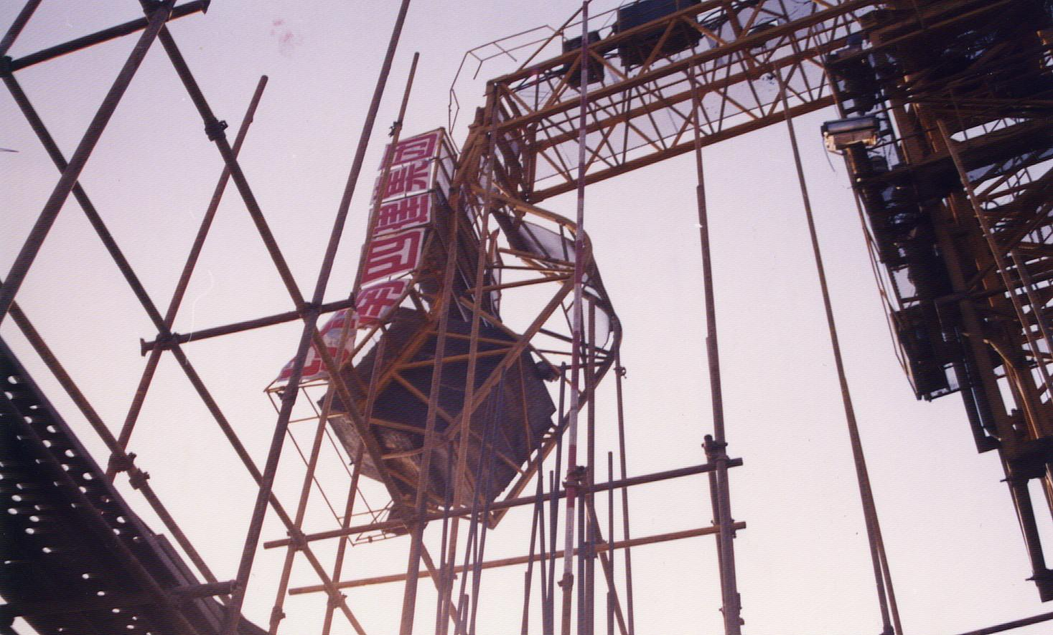
一、塔吊事故

Slide 9
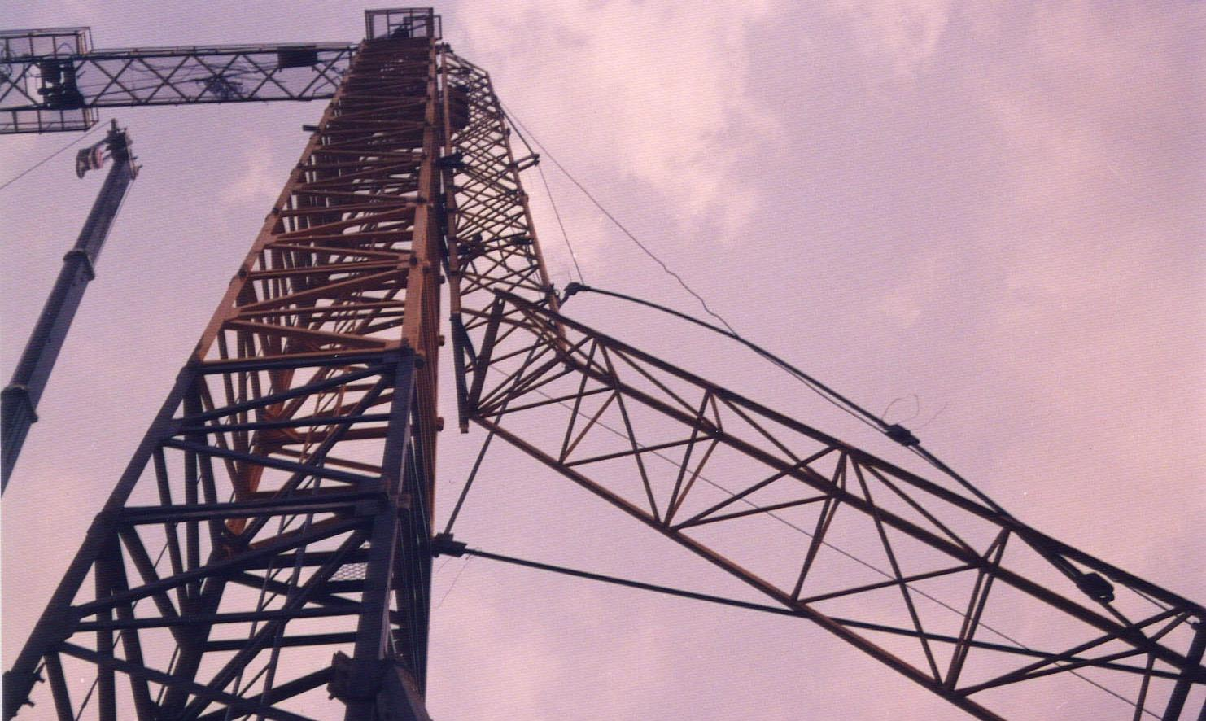
一、塔吊事故

Slide 10
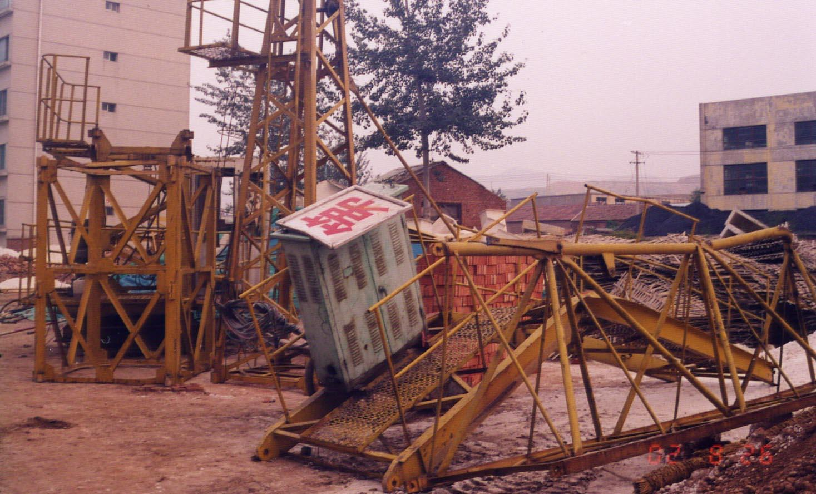
一、塔吊事故

Slide 11
二、常见原因
违章操作造成事故
1、超负荷使用；
2、违规安装、拆卸；
3、基础不符合要求；
4、塔机附着不当。

Slide 12
二、常见原因
违章操作造成事故
塔机疲劳、使用保养不当造成事故
1、钢结构疲劳造成关键部位母材产生裂纹或关键焊缝产生裂纹；
2、连接螺栓疲劳、松动引发事故；
3、钢丝绳断裂引发事故；
4、其他安全装置损坏。

Slide 13
二、常见原因
违章操作造成事故
塔机疲劳、使用保养不当造成事故
设计、制造缺陷引发事故
1、设计方面的缺陷，如稳定性不足、片面追求臂长，塔身钢度或强度不足 ；
2、制造方面的缺陷，随意代用材料或主材不符合标准；
3、不遵守焊接工艺标准，存在夹渣、裂纹，关键焊缝不够尺寸或存在虚焊等缺陷；
4、安全装置不合格，保护装置不健全等。

Slide 14

三、管理措施
塔吊安全管理
塔吊
司机管理
日常维护
塔吊
管理
信号工

Slide 15
三、管理措施
必须遵守项目部的规章制度
每台塔吊配2名司机、不得擅自更换司机
司机
管理
在工作中必须听从信号工的指挥
按塔吊的安全操作规程作业
严禁酒后作业
严格遵守“十不吊”

Slide 16
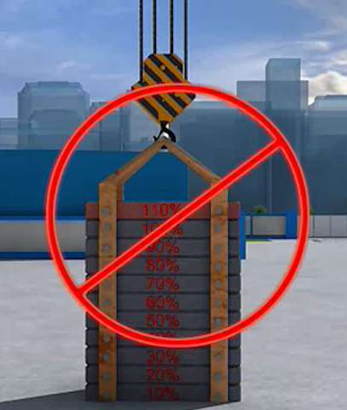
三、管理措施
1、超载或被吊物 重量不清不吊

Slide 17
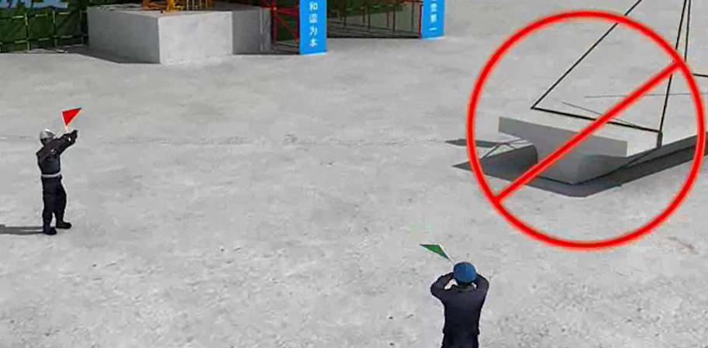
三、管理措施
2、指挥信号不明确不吊

Slide 18
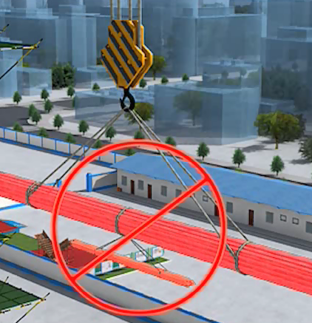
三、管理措施
3、钢丝绳不合格、捆绑不牢不吊

Slide 19
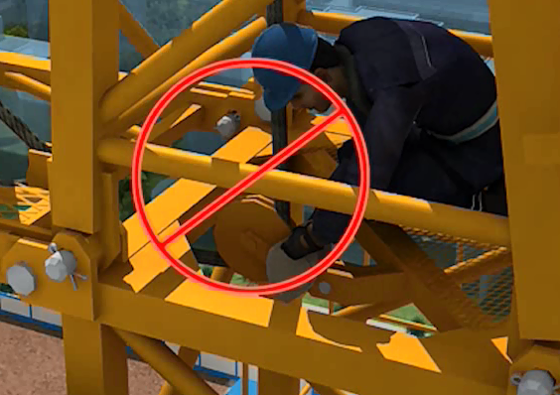
三、管理措施
4、结构或零部件有影响安全工作的缺陷或损伤时不吊

Slide 20
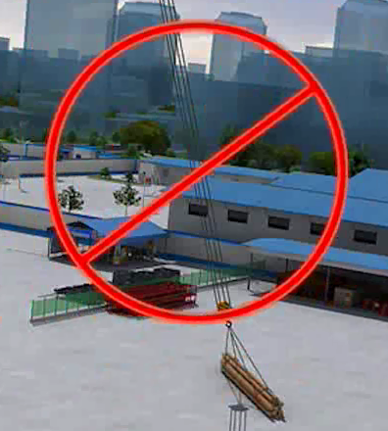
三、管理措施
5、歪拉斜吊重物时不吊

Slide 21
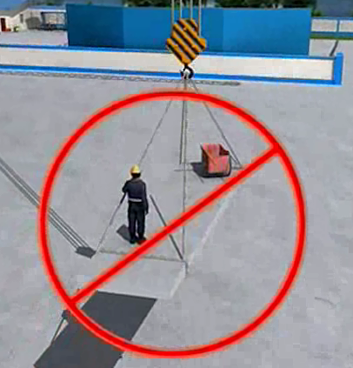
三、管理措施
6、被吊物上有人或浮置物时不吊

Slide 22
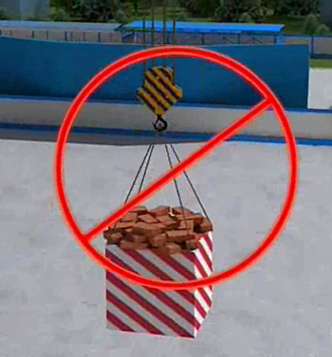
三、管理措施
7、容器内装的物品过满时不吊

Slide 23
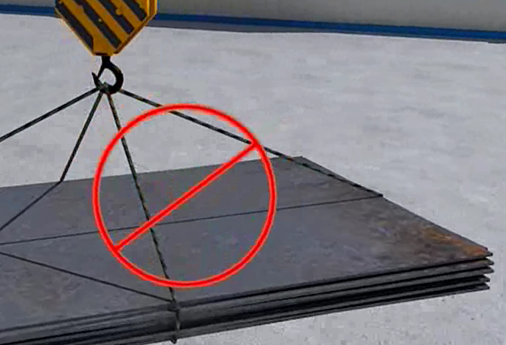
三、管理措施
8、重物棱角处与捆绑钢丝绳之间未加衬垫时（防止钢丝绳磨损或割断）不吊

Slide 24
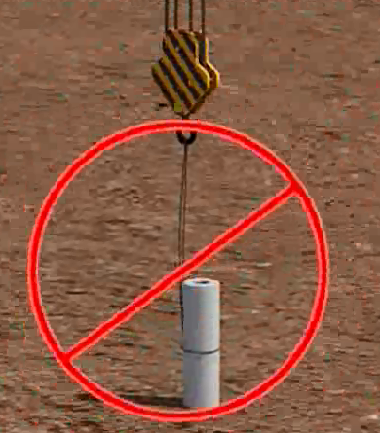
三、管理措施
9、埋在地下或凝固在地面的物体不吊

Slide 25
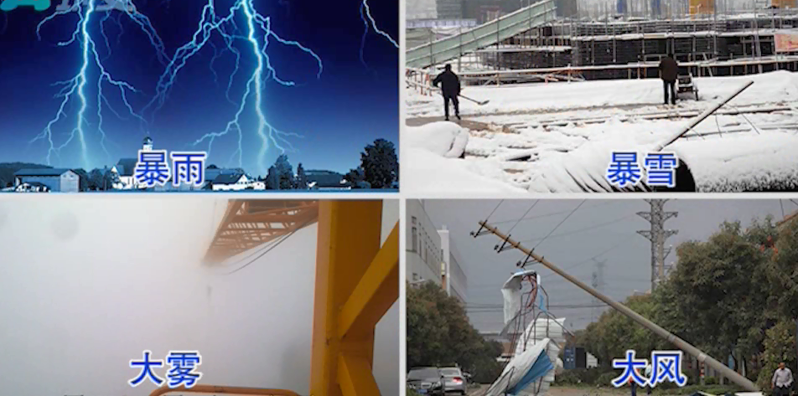
三、管理措施
10、工作场地昏暗，无法看清场地或暴雨、暴雪、大雾、六级以上大风等恶劣天气不吊

Slide 26

三、管理措施
持证
上岗
信号工
管理
语言准确清晰
指挥站位必须在作业点

Slide 27
三、管理措施
塔吊的日常维护
每月
每周
对塔吊进行一次全面仔细的检查，并做好记录。
每天
周期检查记录表
保养记录表
交接班记录表
运转记录表
班前检查记录表

Slide 28
谢 谢

